Slide 1
第9章 数据显示与地图编制
地理信息系统应用实践
王 江 浩
wangjh@lreis.ac.cn
中国科学院地理科学与资源研究所
资源与环境信息系统国家重点实验室
2020-11-15 @ UCAS
http://giser.me

Slide 2
主要内容
数据显示与地图编制简介
数据显示
地图的符号表达
定量地图的编制
地图的注记
地图设计与生产
上机实践
练习1：制作一幅等值区域图
练习2：地图的符号表达
练习3：河流注记

Slide 3
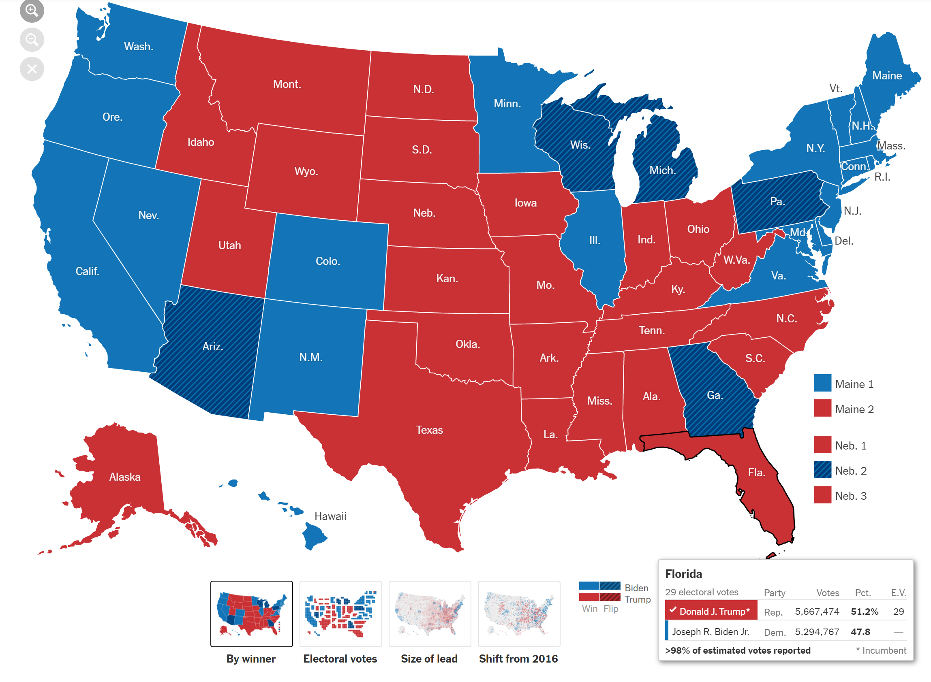
数据显示（数据可视化）

Slide 4
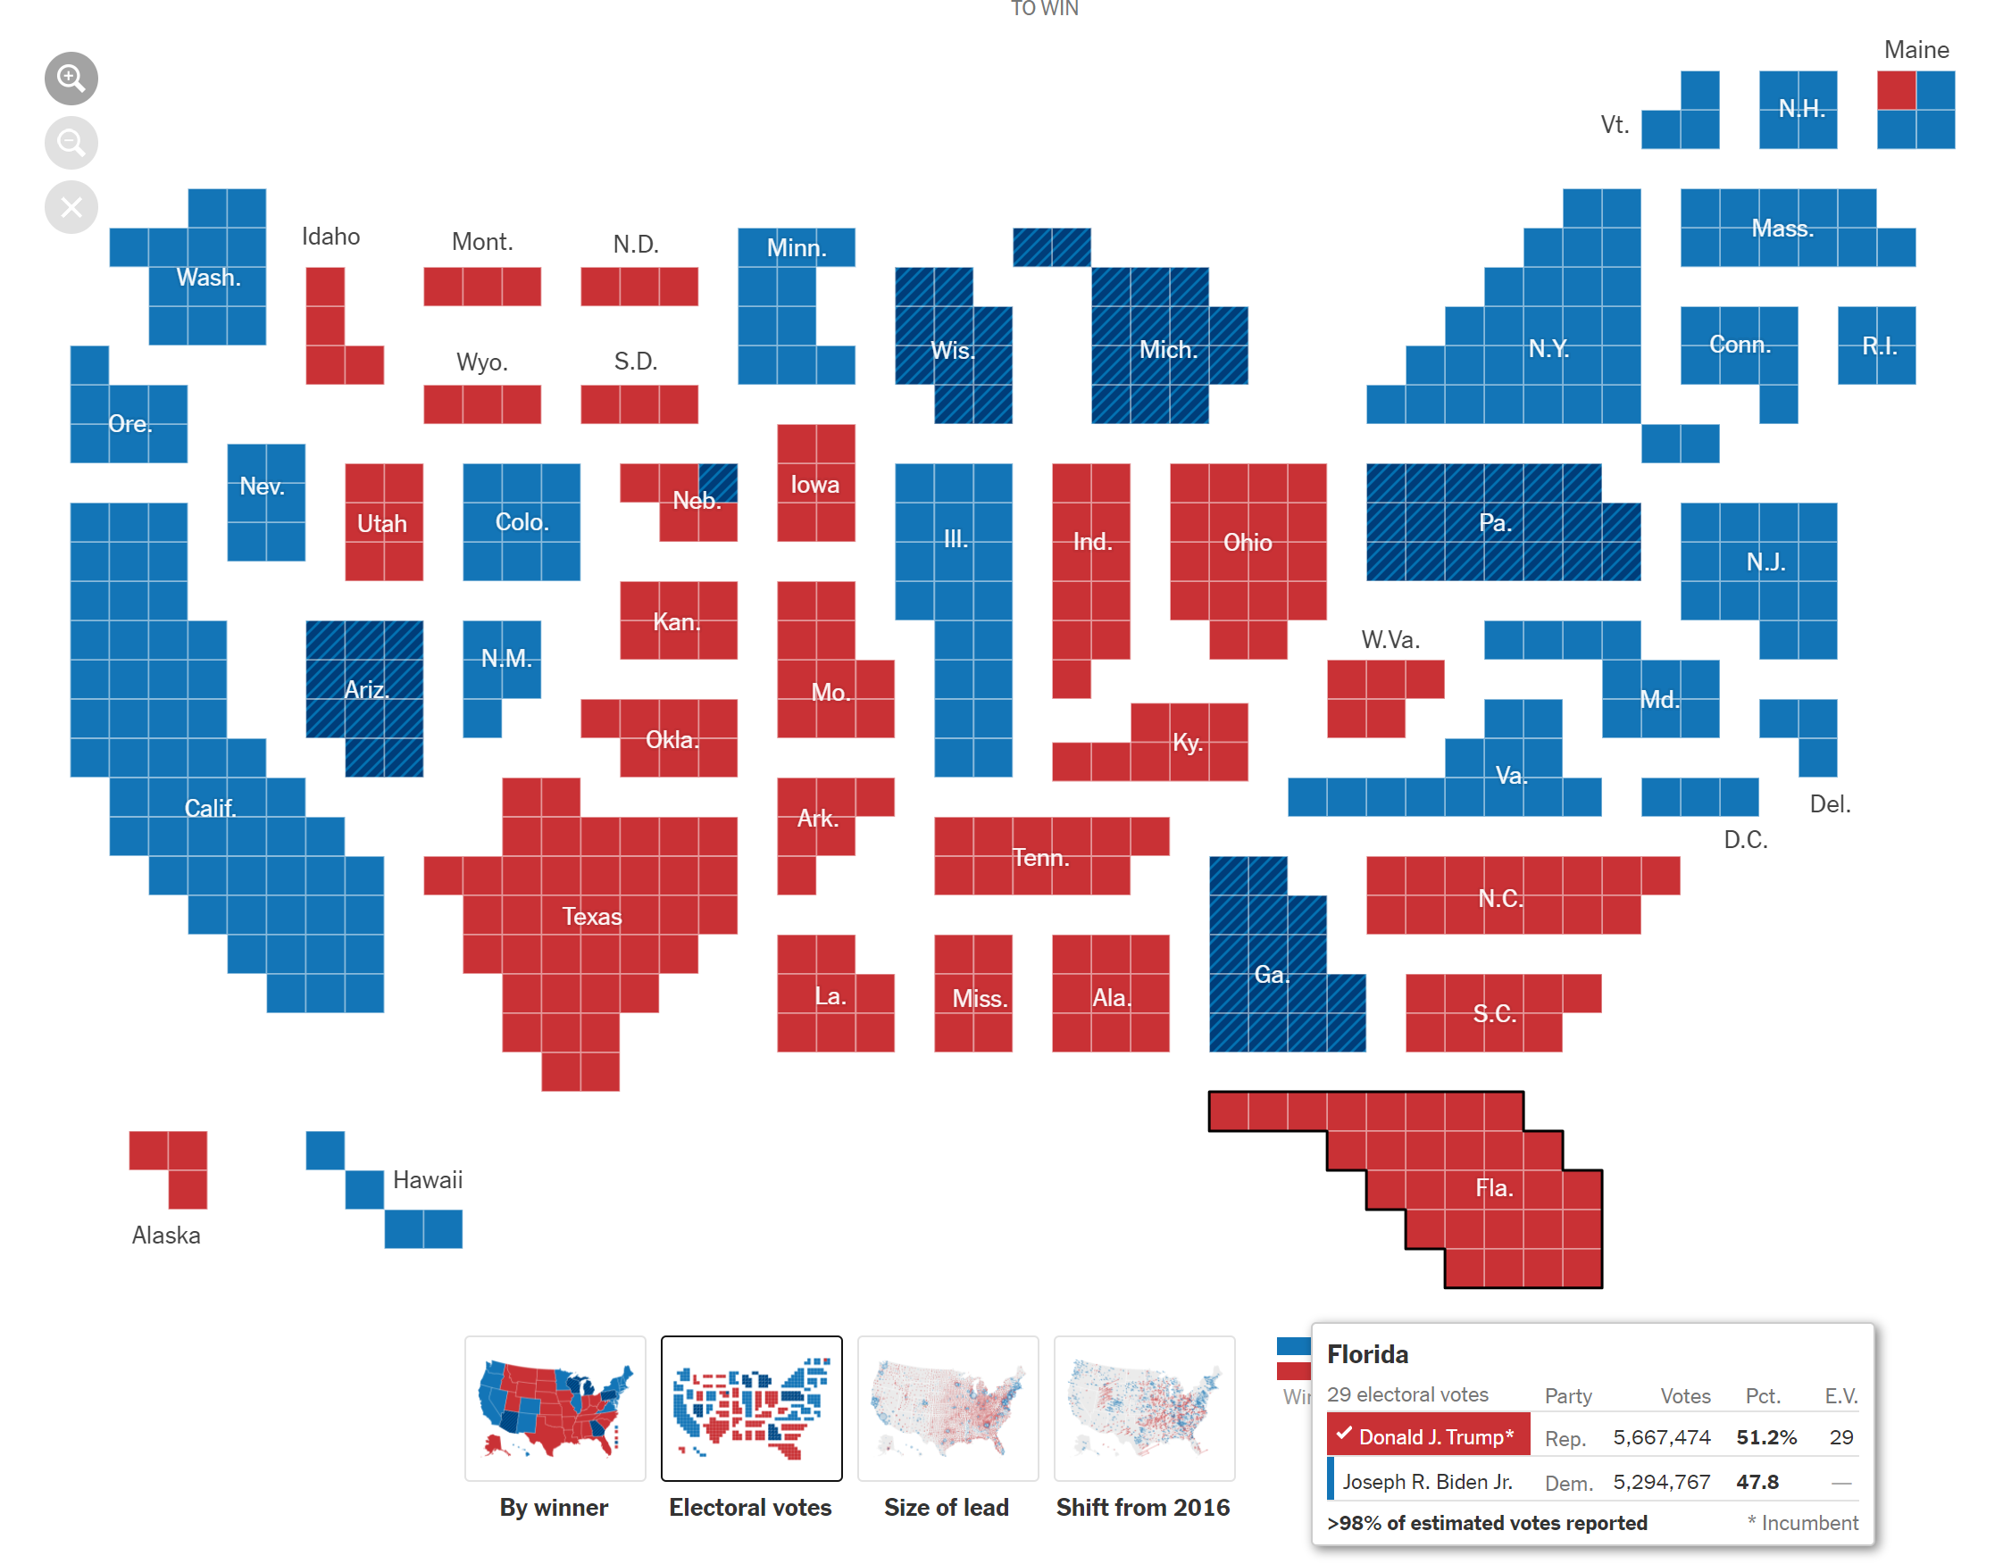

Slide 5
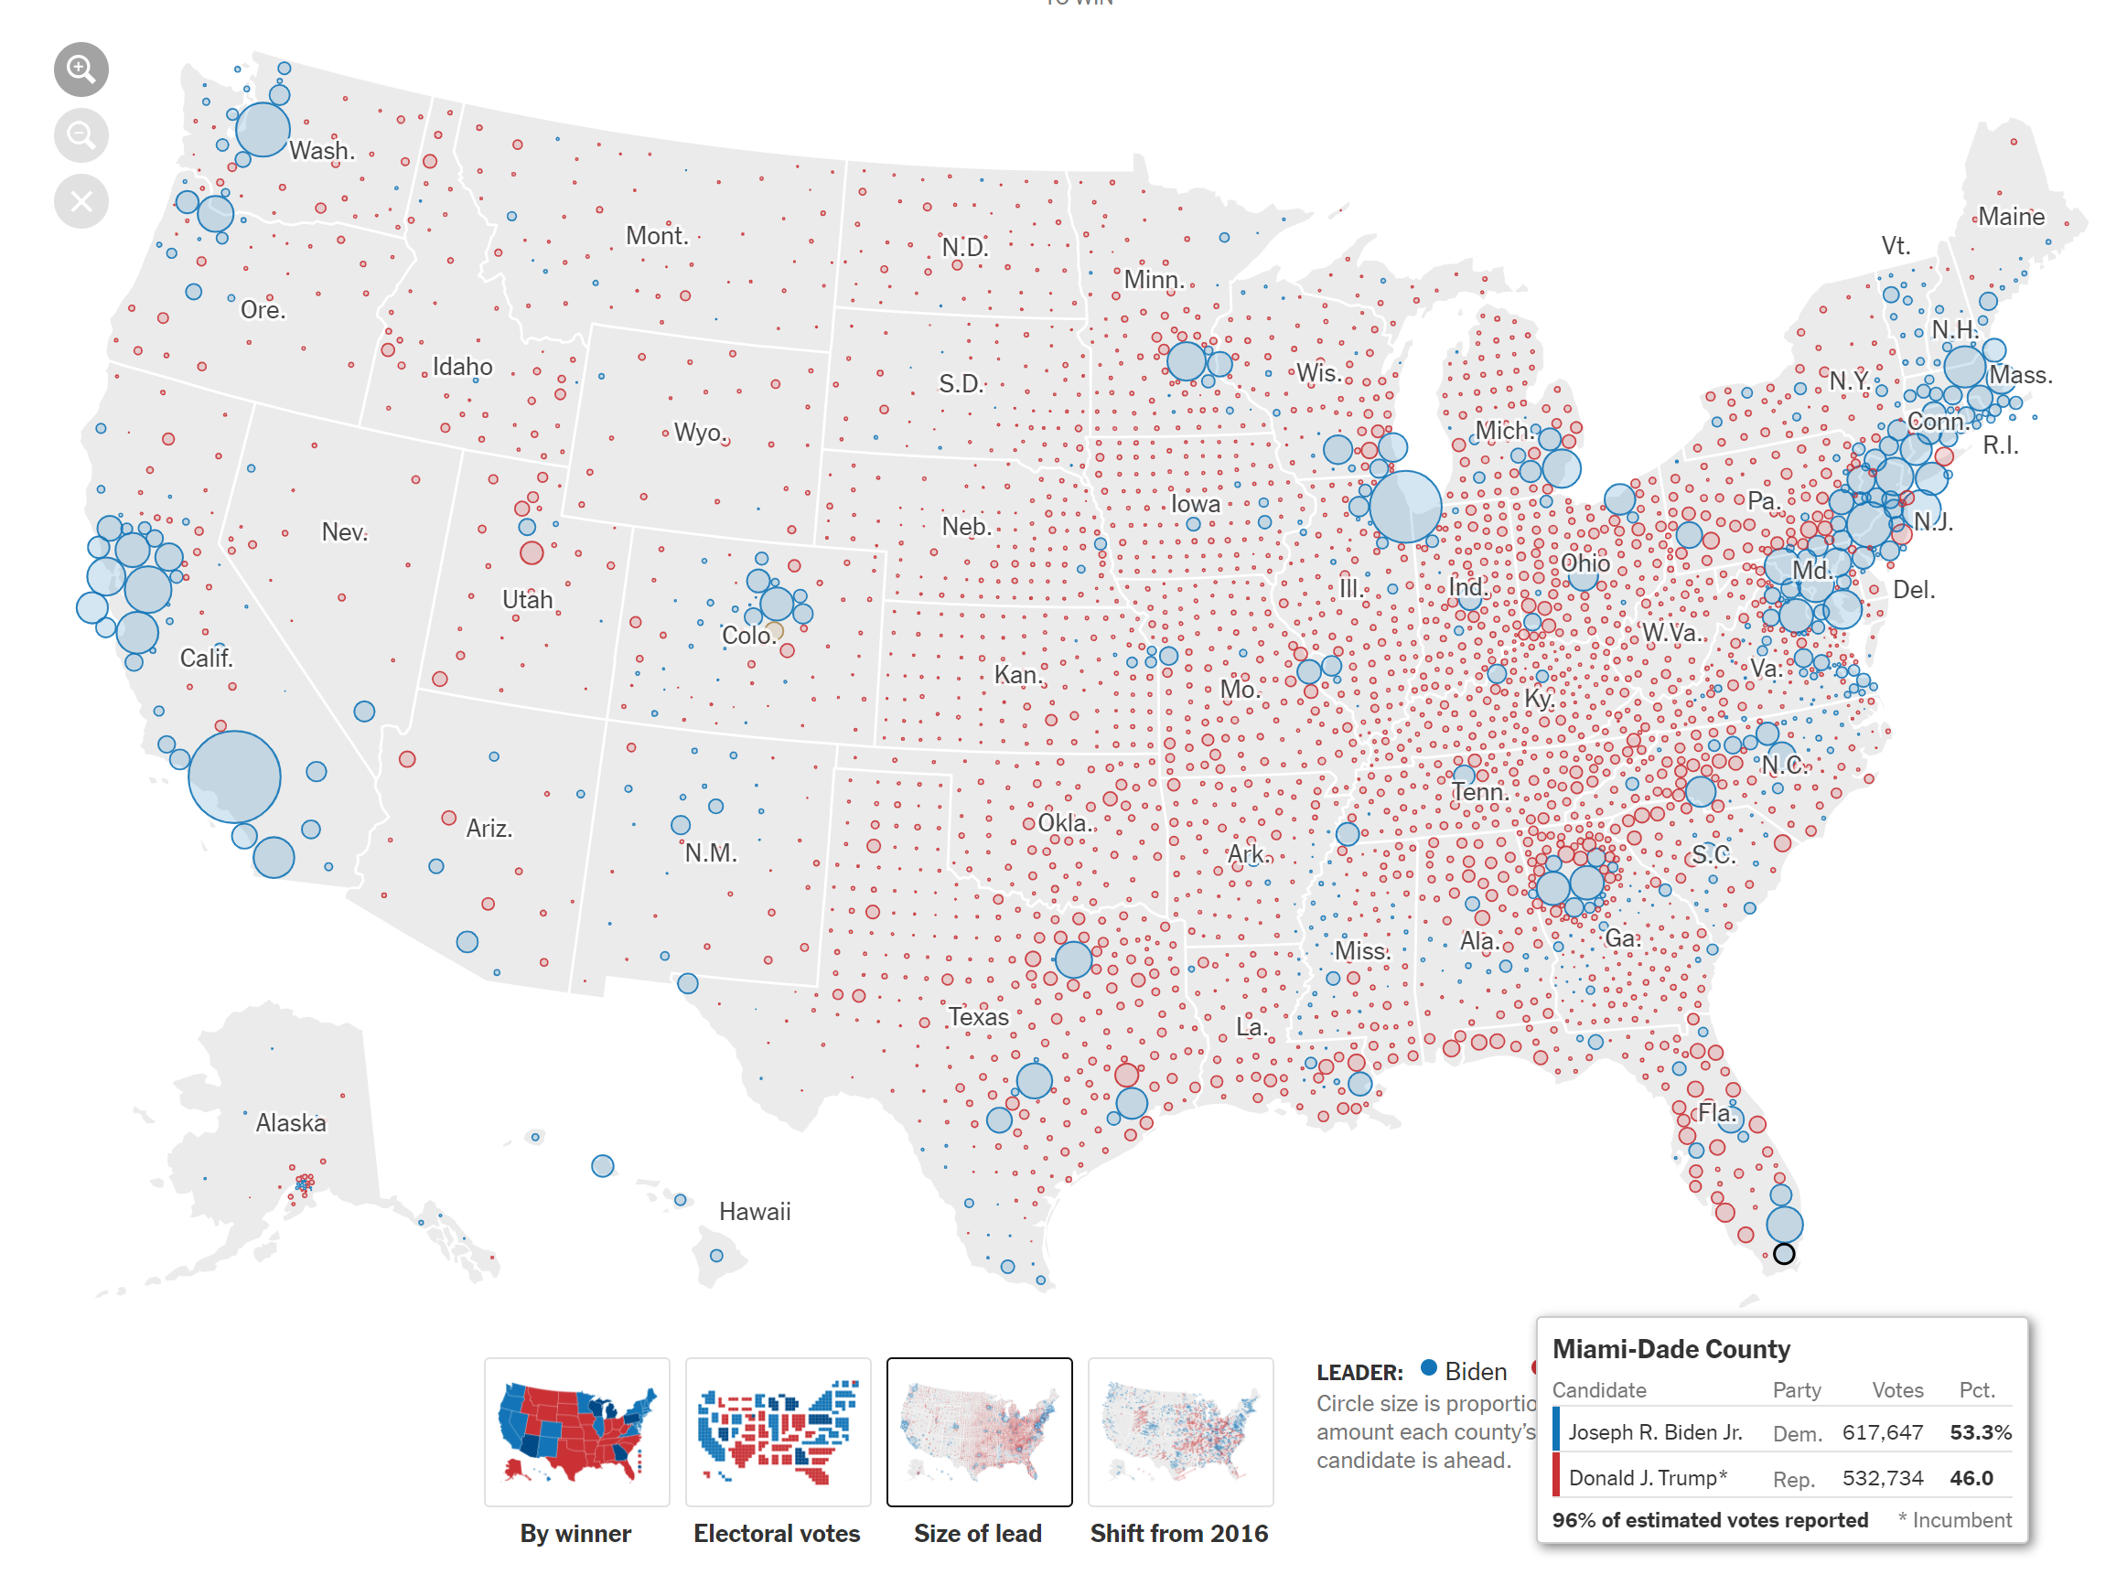

Slide 6
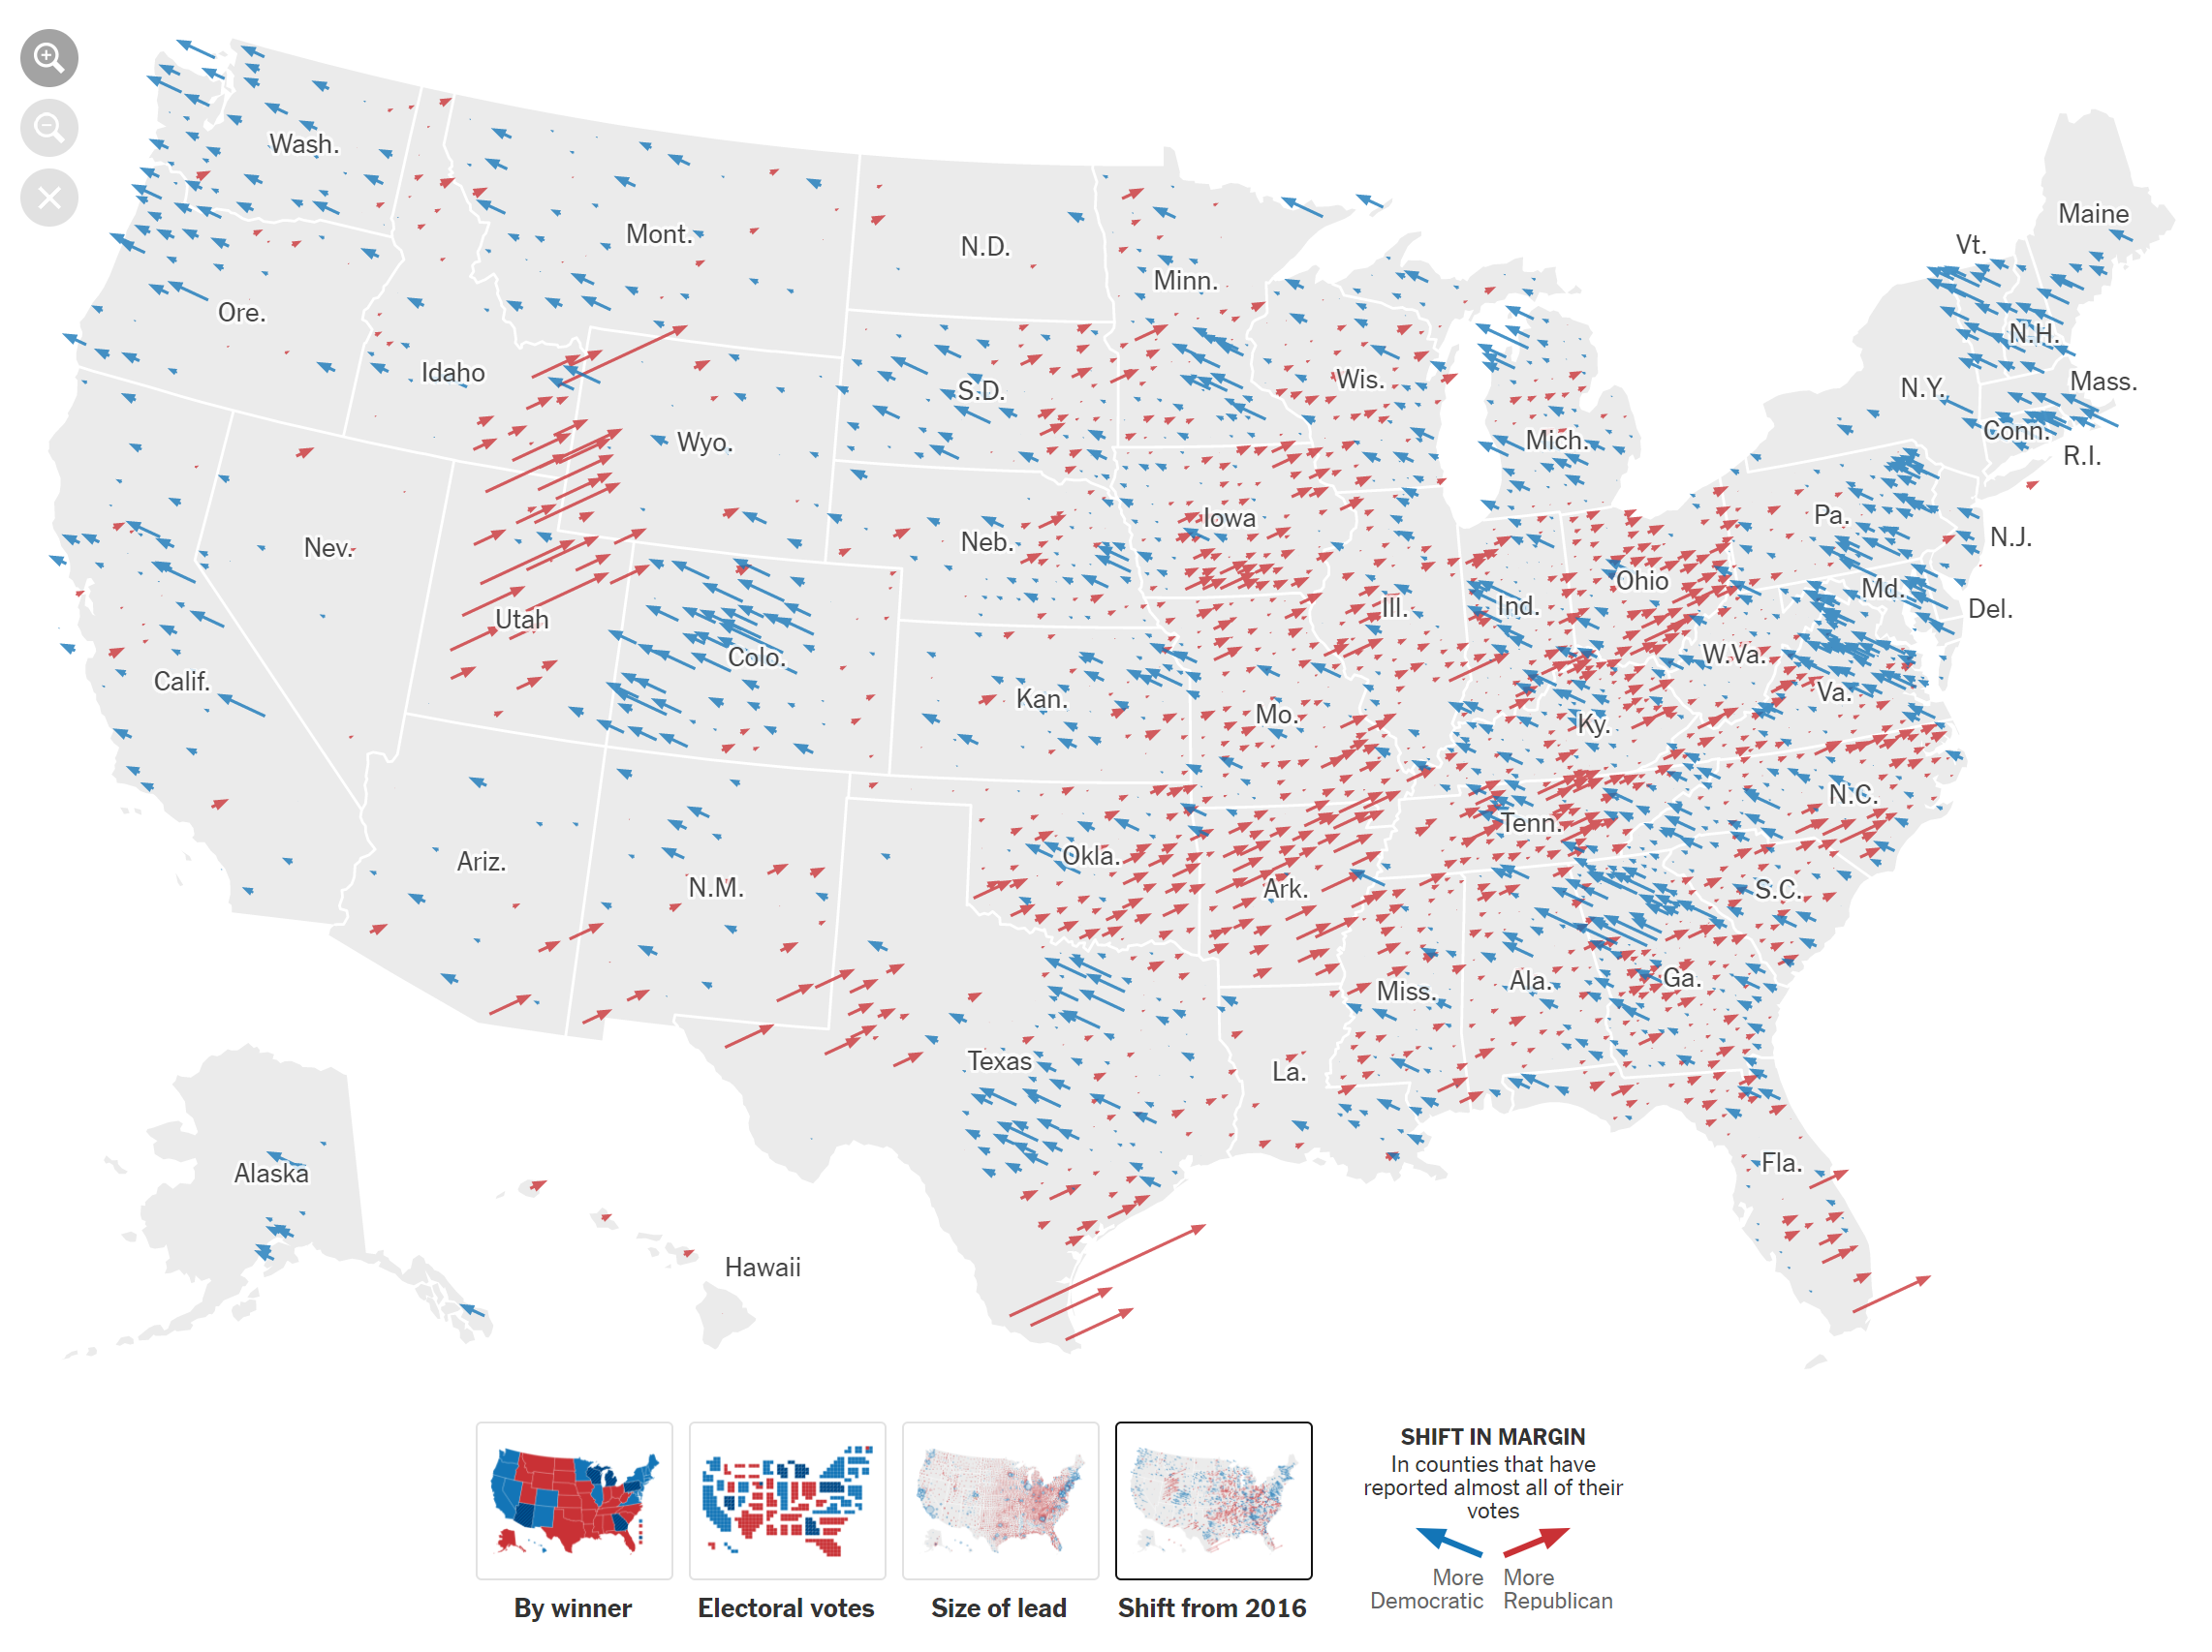

Slide 7
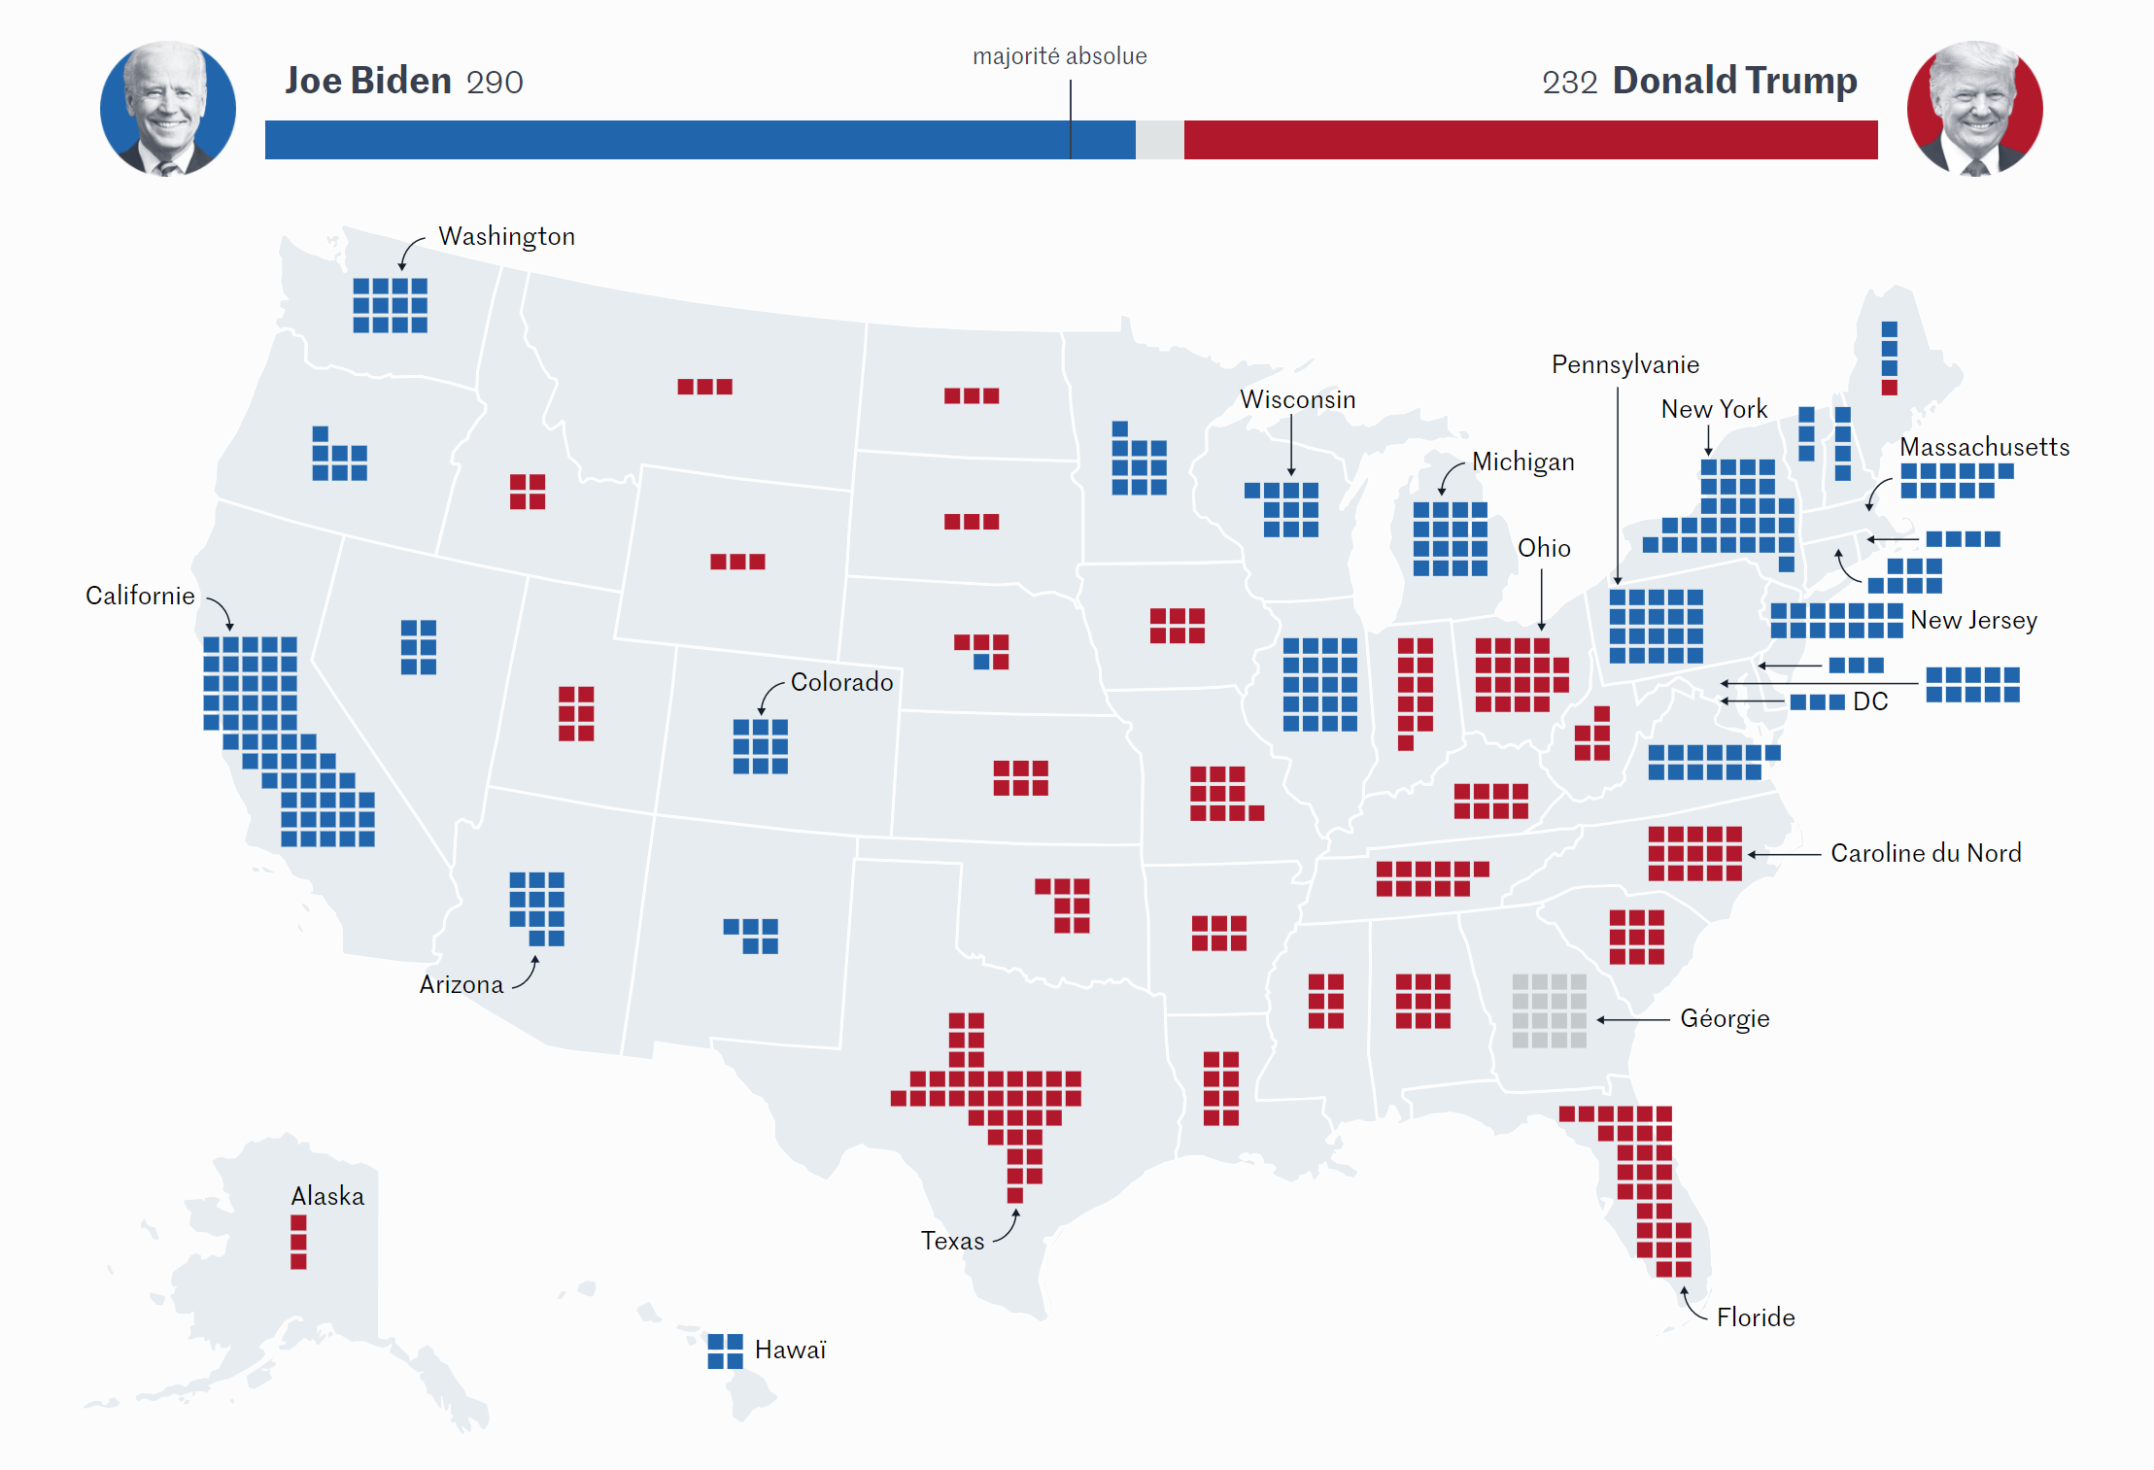

Slide 8
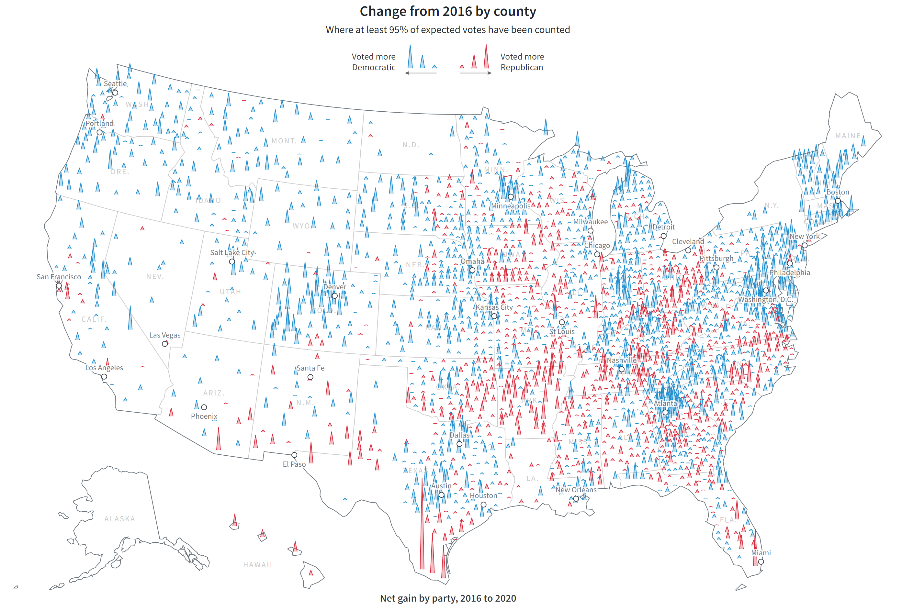
Notes:
https://graphics.reuters.com/USA-ELECTION/RESULTS/jznvnjyjzvl/index.html

Slide 9
Books

Slide 10


Website
http://www.informationisbeautiful.net/
https://github.com/d3/d3/wiki/Gallery
https://www.mapbox.com/gallery/
https://www.mapbox.com/map-design/
https://carto.com/gallery/
https://uber.github.io/react-map-gl/
http://datavizproject.com/

Slide 11
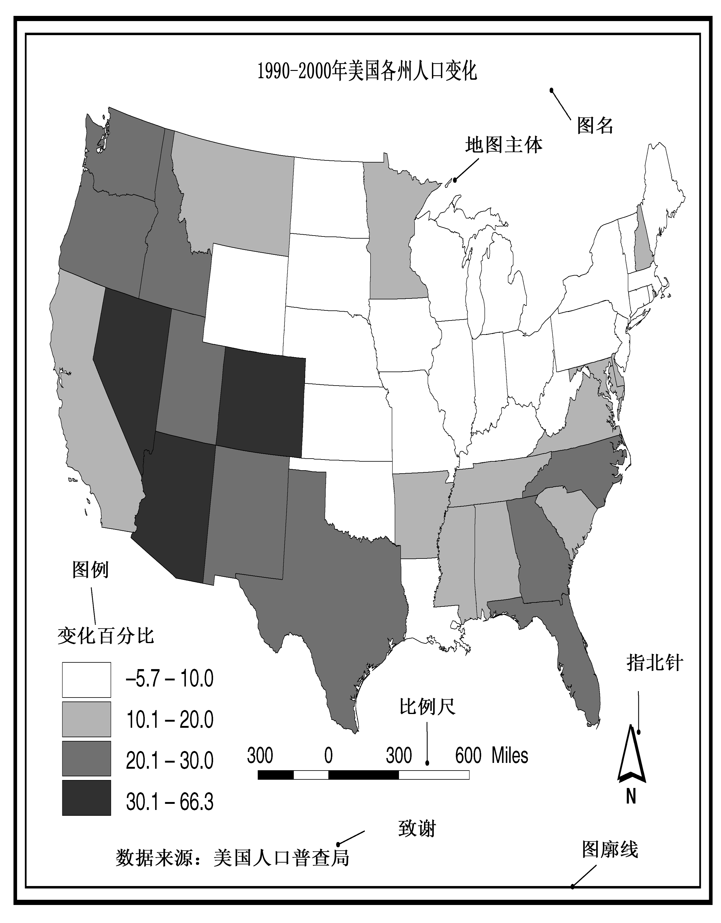
从数据可视化到地图设计
普通的地图元素包括图名、地图主体、图例、指北针、比例尺、文字说明和图廓。
其他元素包括格子线或格网、地图投影名称、插图或位置图，以及数据质量信息。
地图学涉及制作和研究地图的所有方面。
地图制图学家把地图分为普通地图或专题地图，定性的地图或定量的地图。

Slide 12
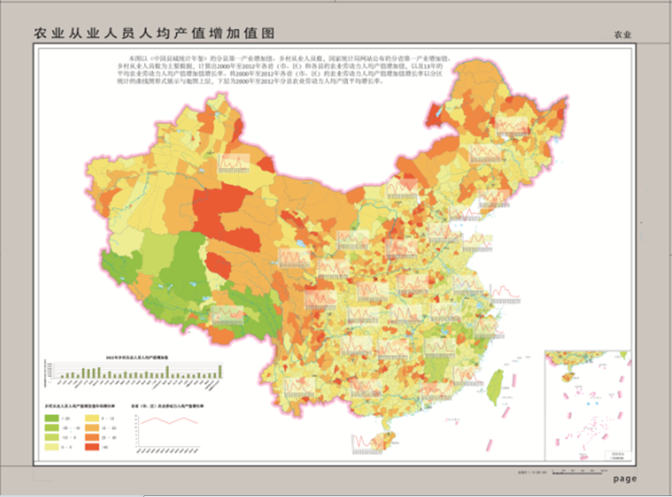

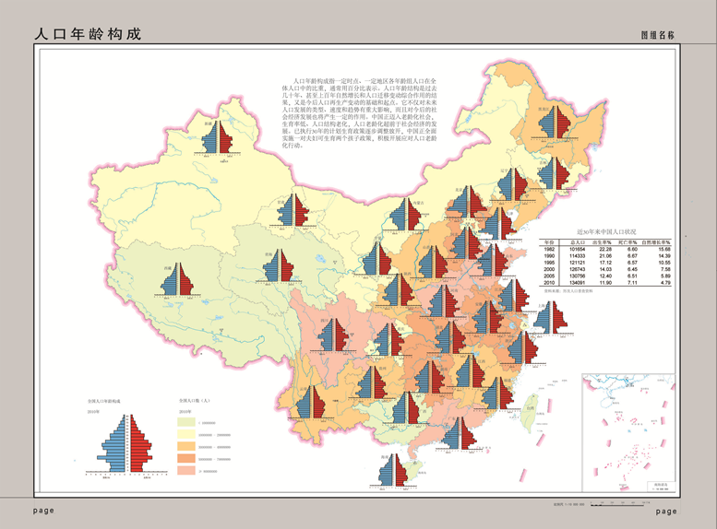
地图(集)的设计与生产
内容的选取和图组设计
幅面和分幅的设计
比例尺的设计
图幅编排次序设计
图面配置设计
表达方法设计
地图投影设计
图式图例设计
地图整饰设计
装帧设计等
图组专题设计书和图幅设计书
图组设计

Slide 13
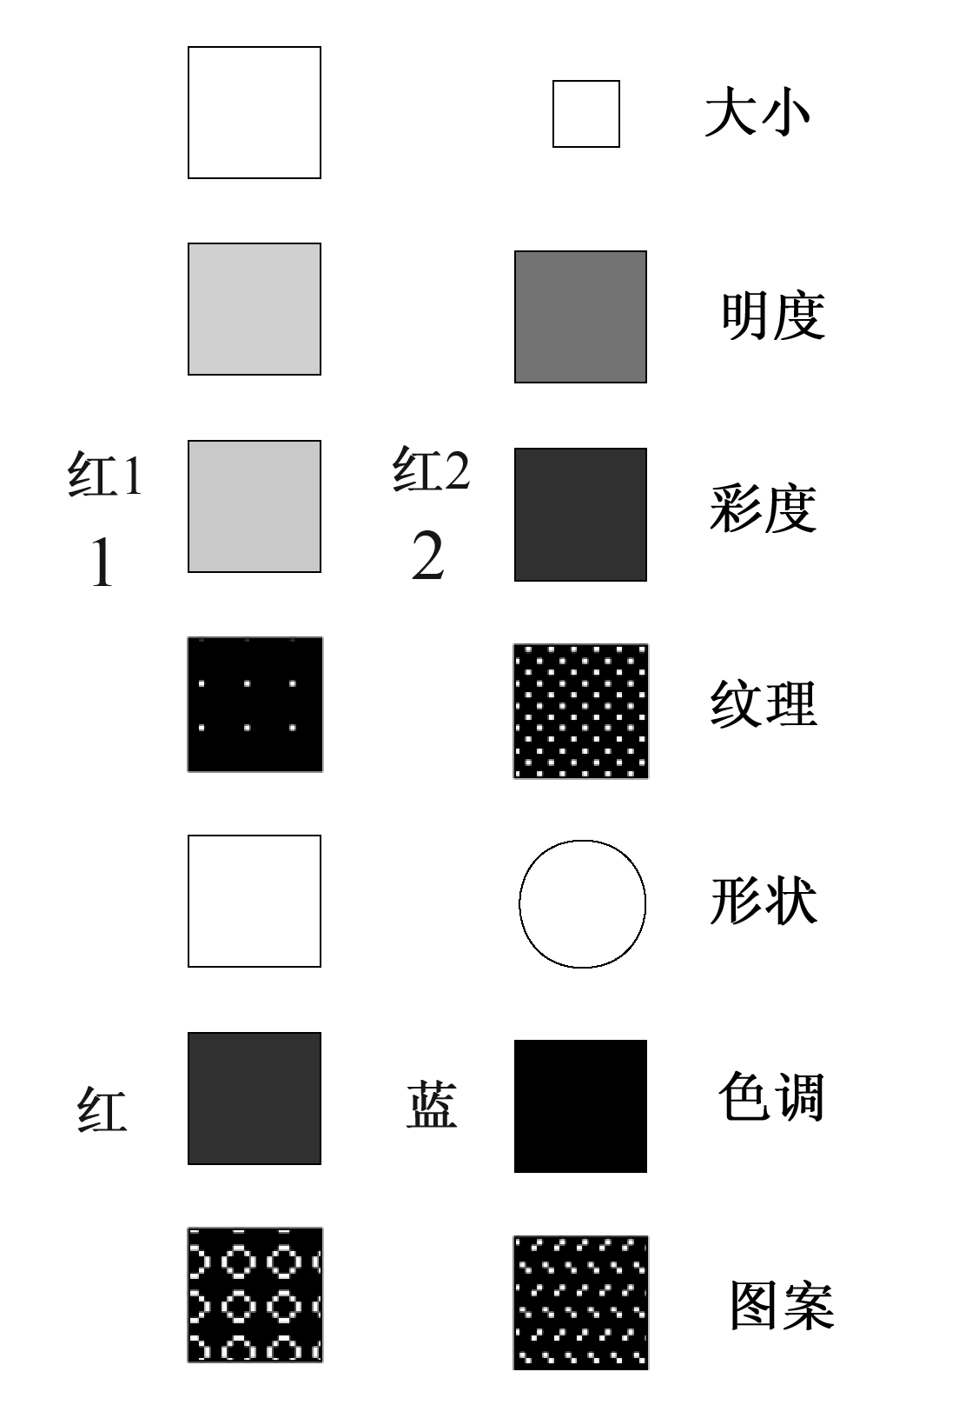
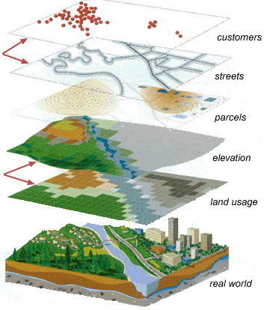
空间要素与地图符号
位置
属性
要素

Slide 14
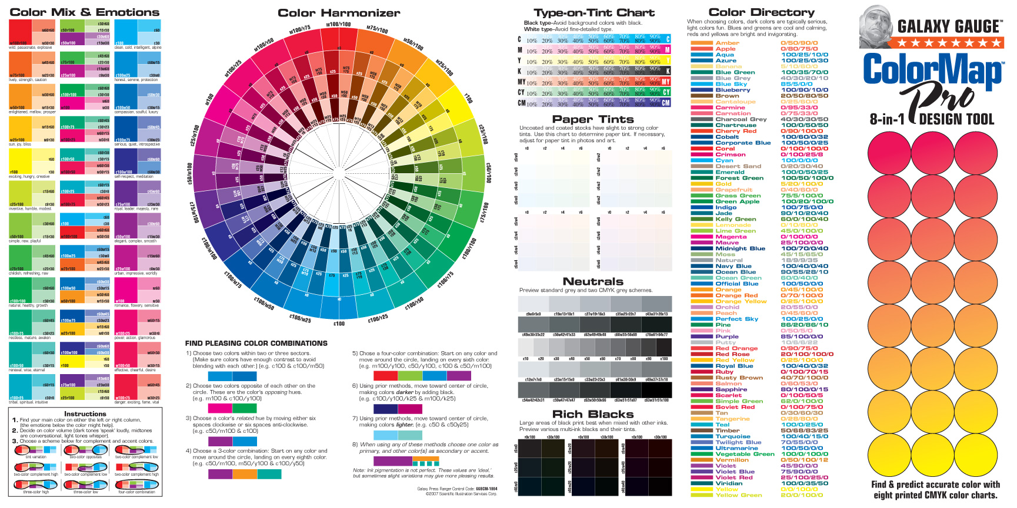
色彩的运用
色调是一种色彩与另一种色彩区别的性质；
明度是一种色彩的亮度或暗度；
彩度又称为饱和度或强度。
http://colorbrewer2.org/

Slide 15
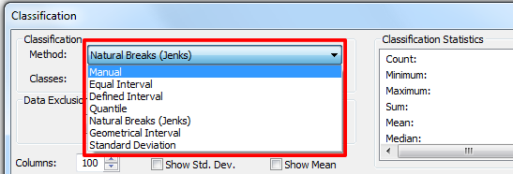
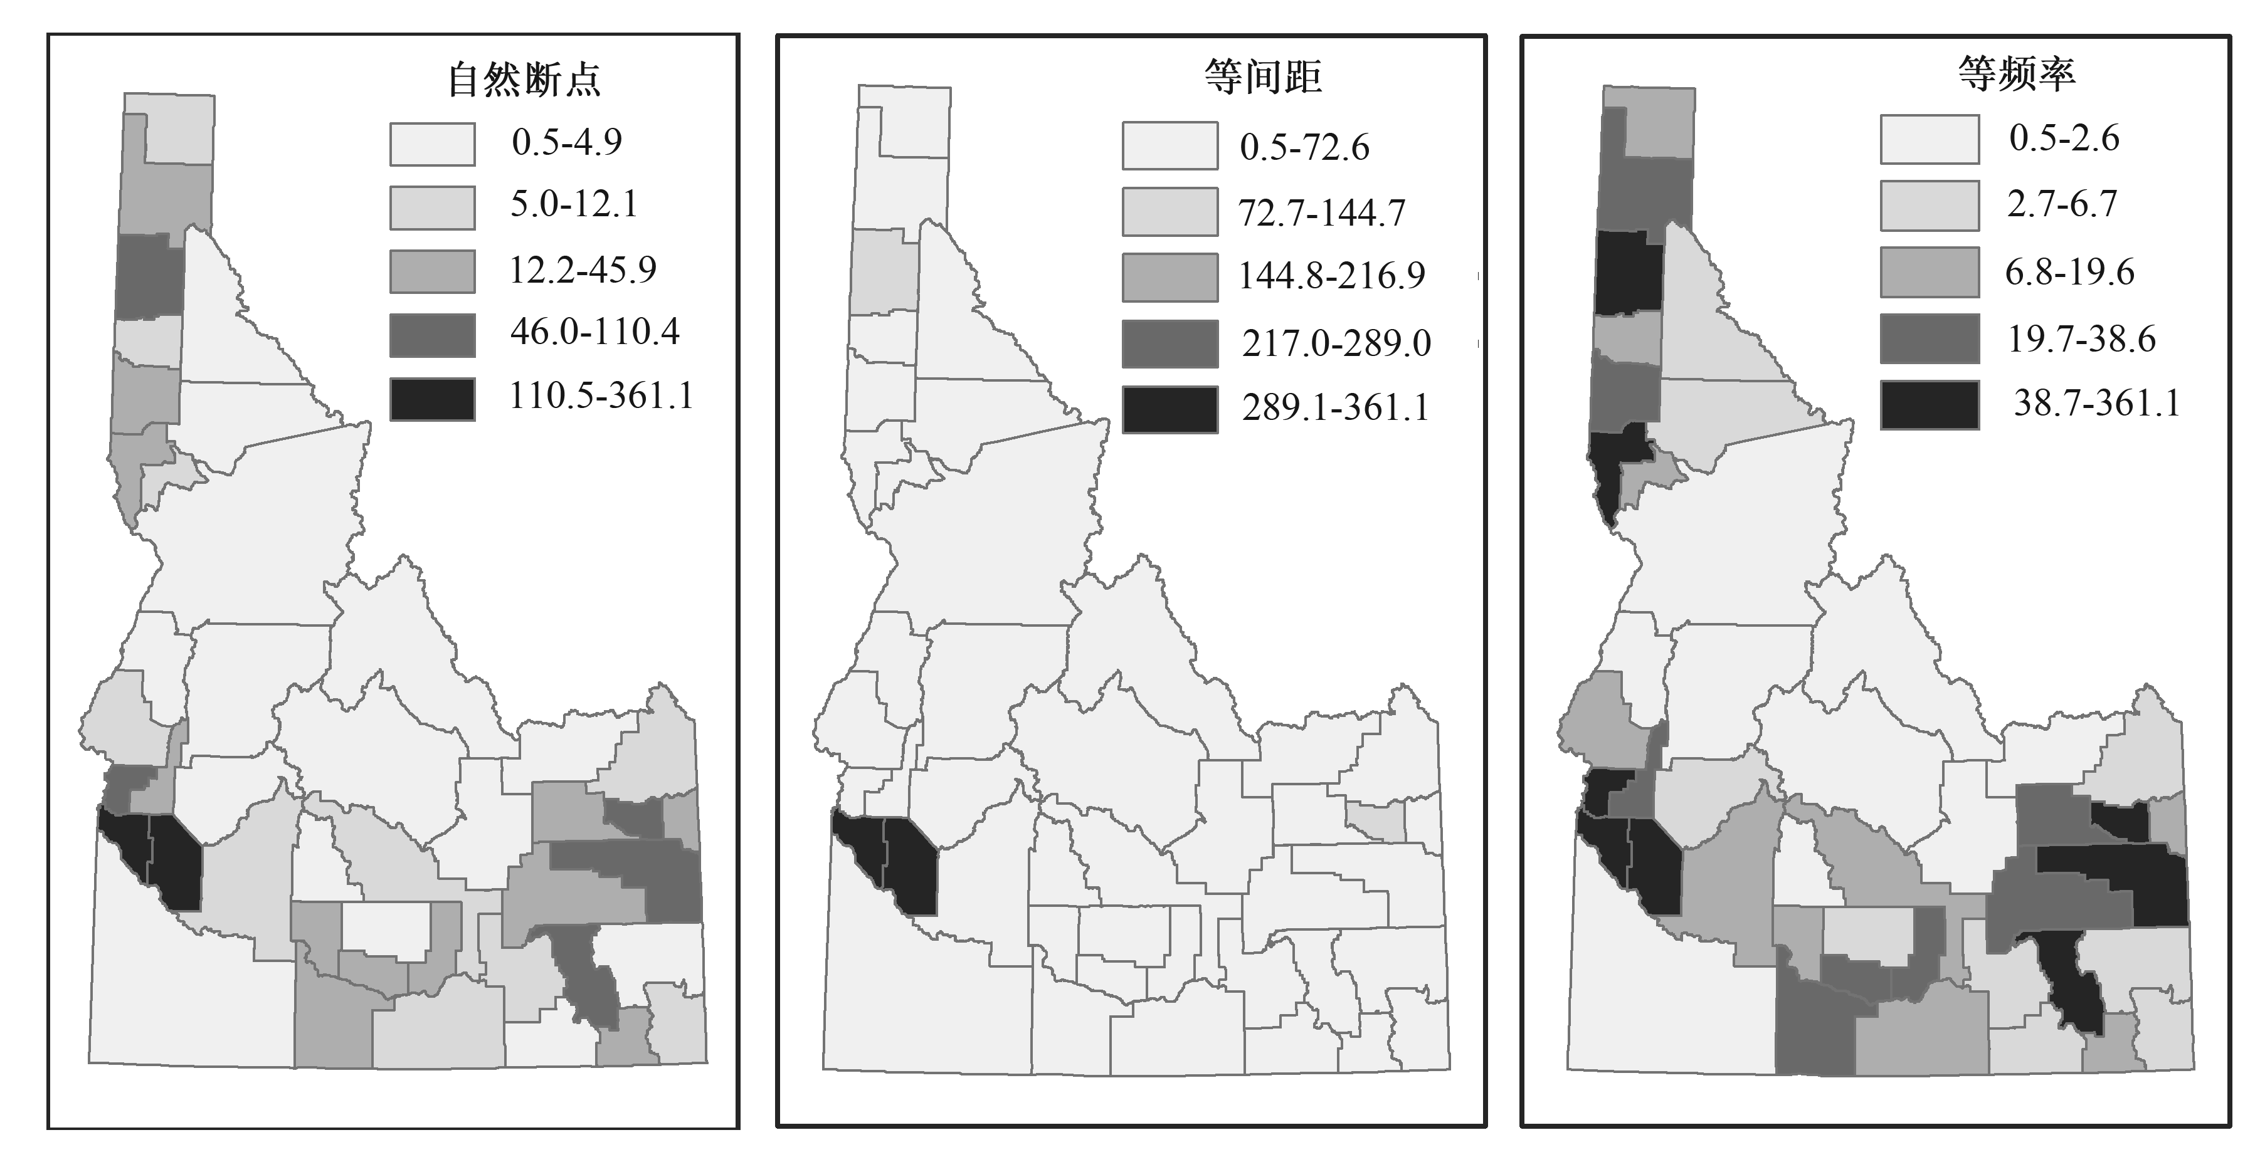
数据的分类
6种常用的分类方法：
等间隔、几何间隔、等频率、
标准离差、自然断点和用户自定义

Slide 16
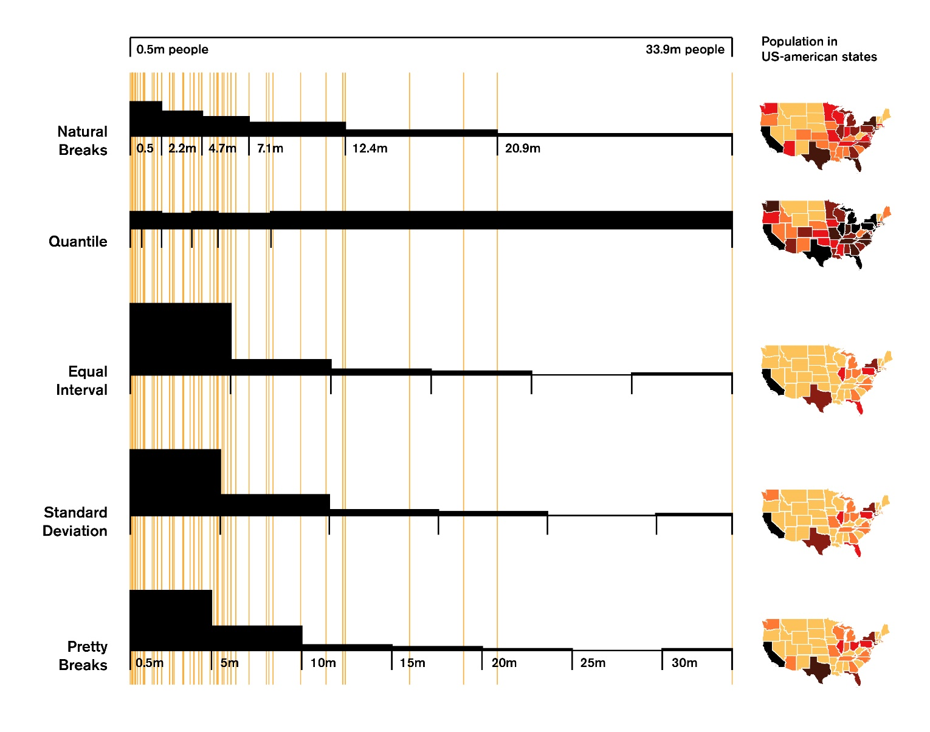

Slide 17
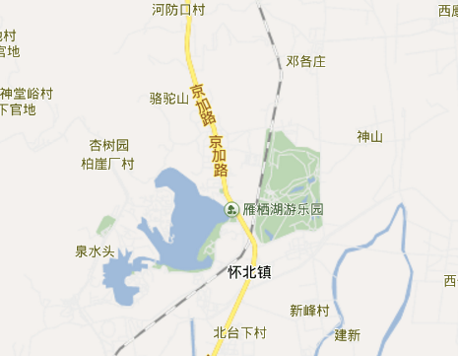
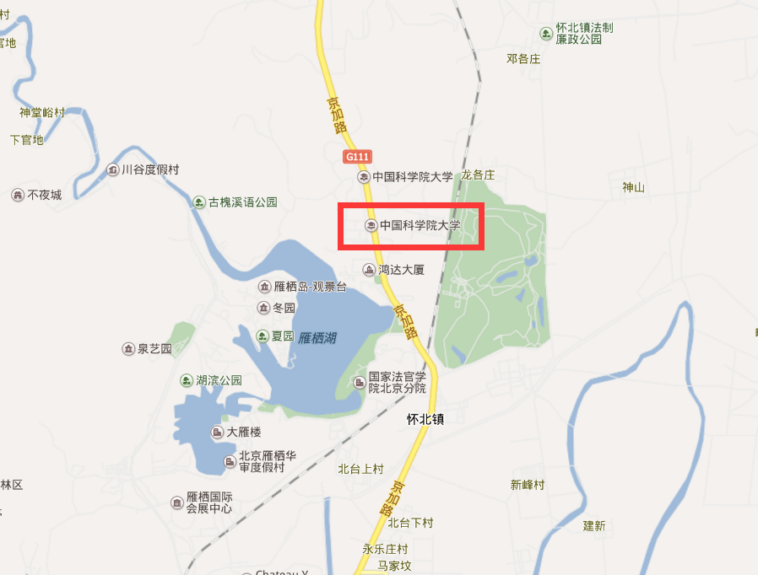
制图综合

Slide 18
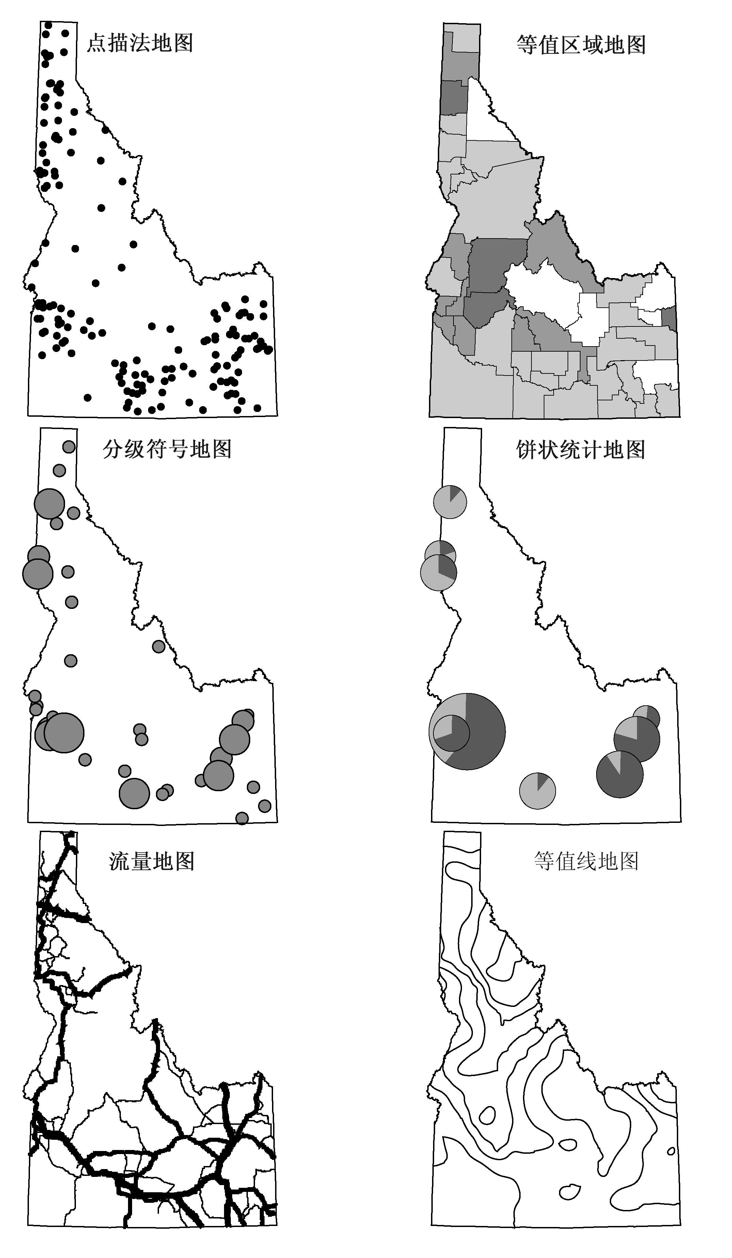
定量地图的制作
点描法地图
等值区域地图
分级符号地图
饼状统计地图
流量地图
等值线地图
………………

Slide 19
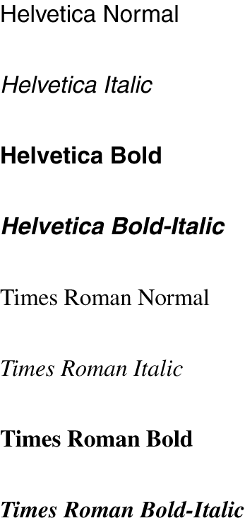
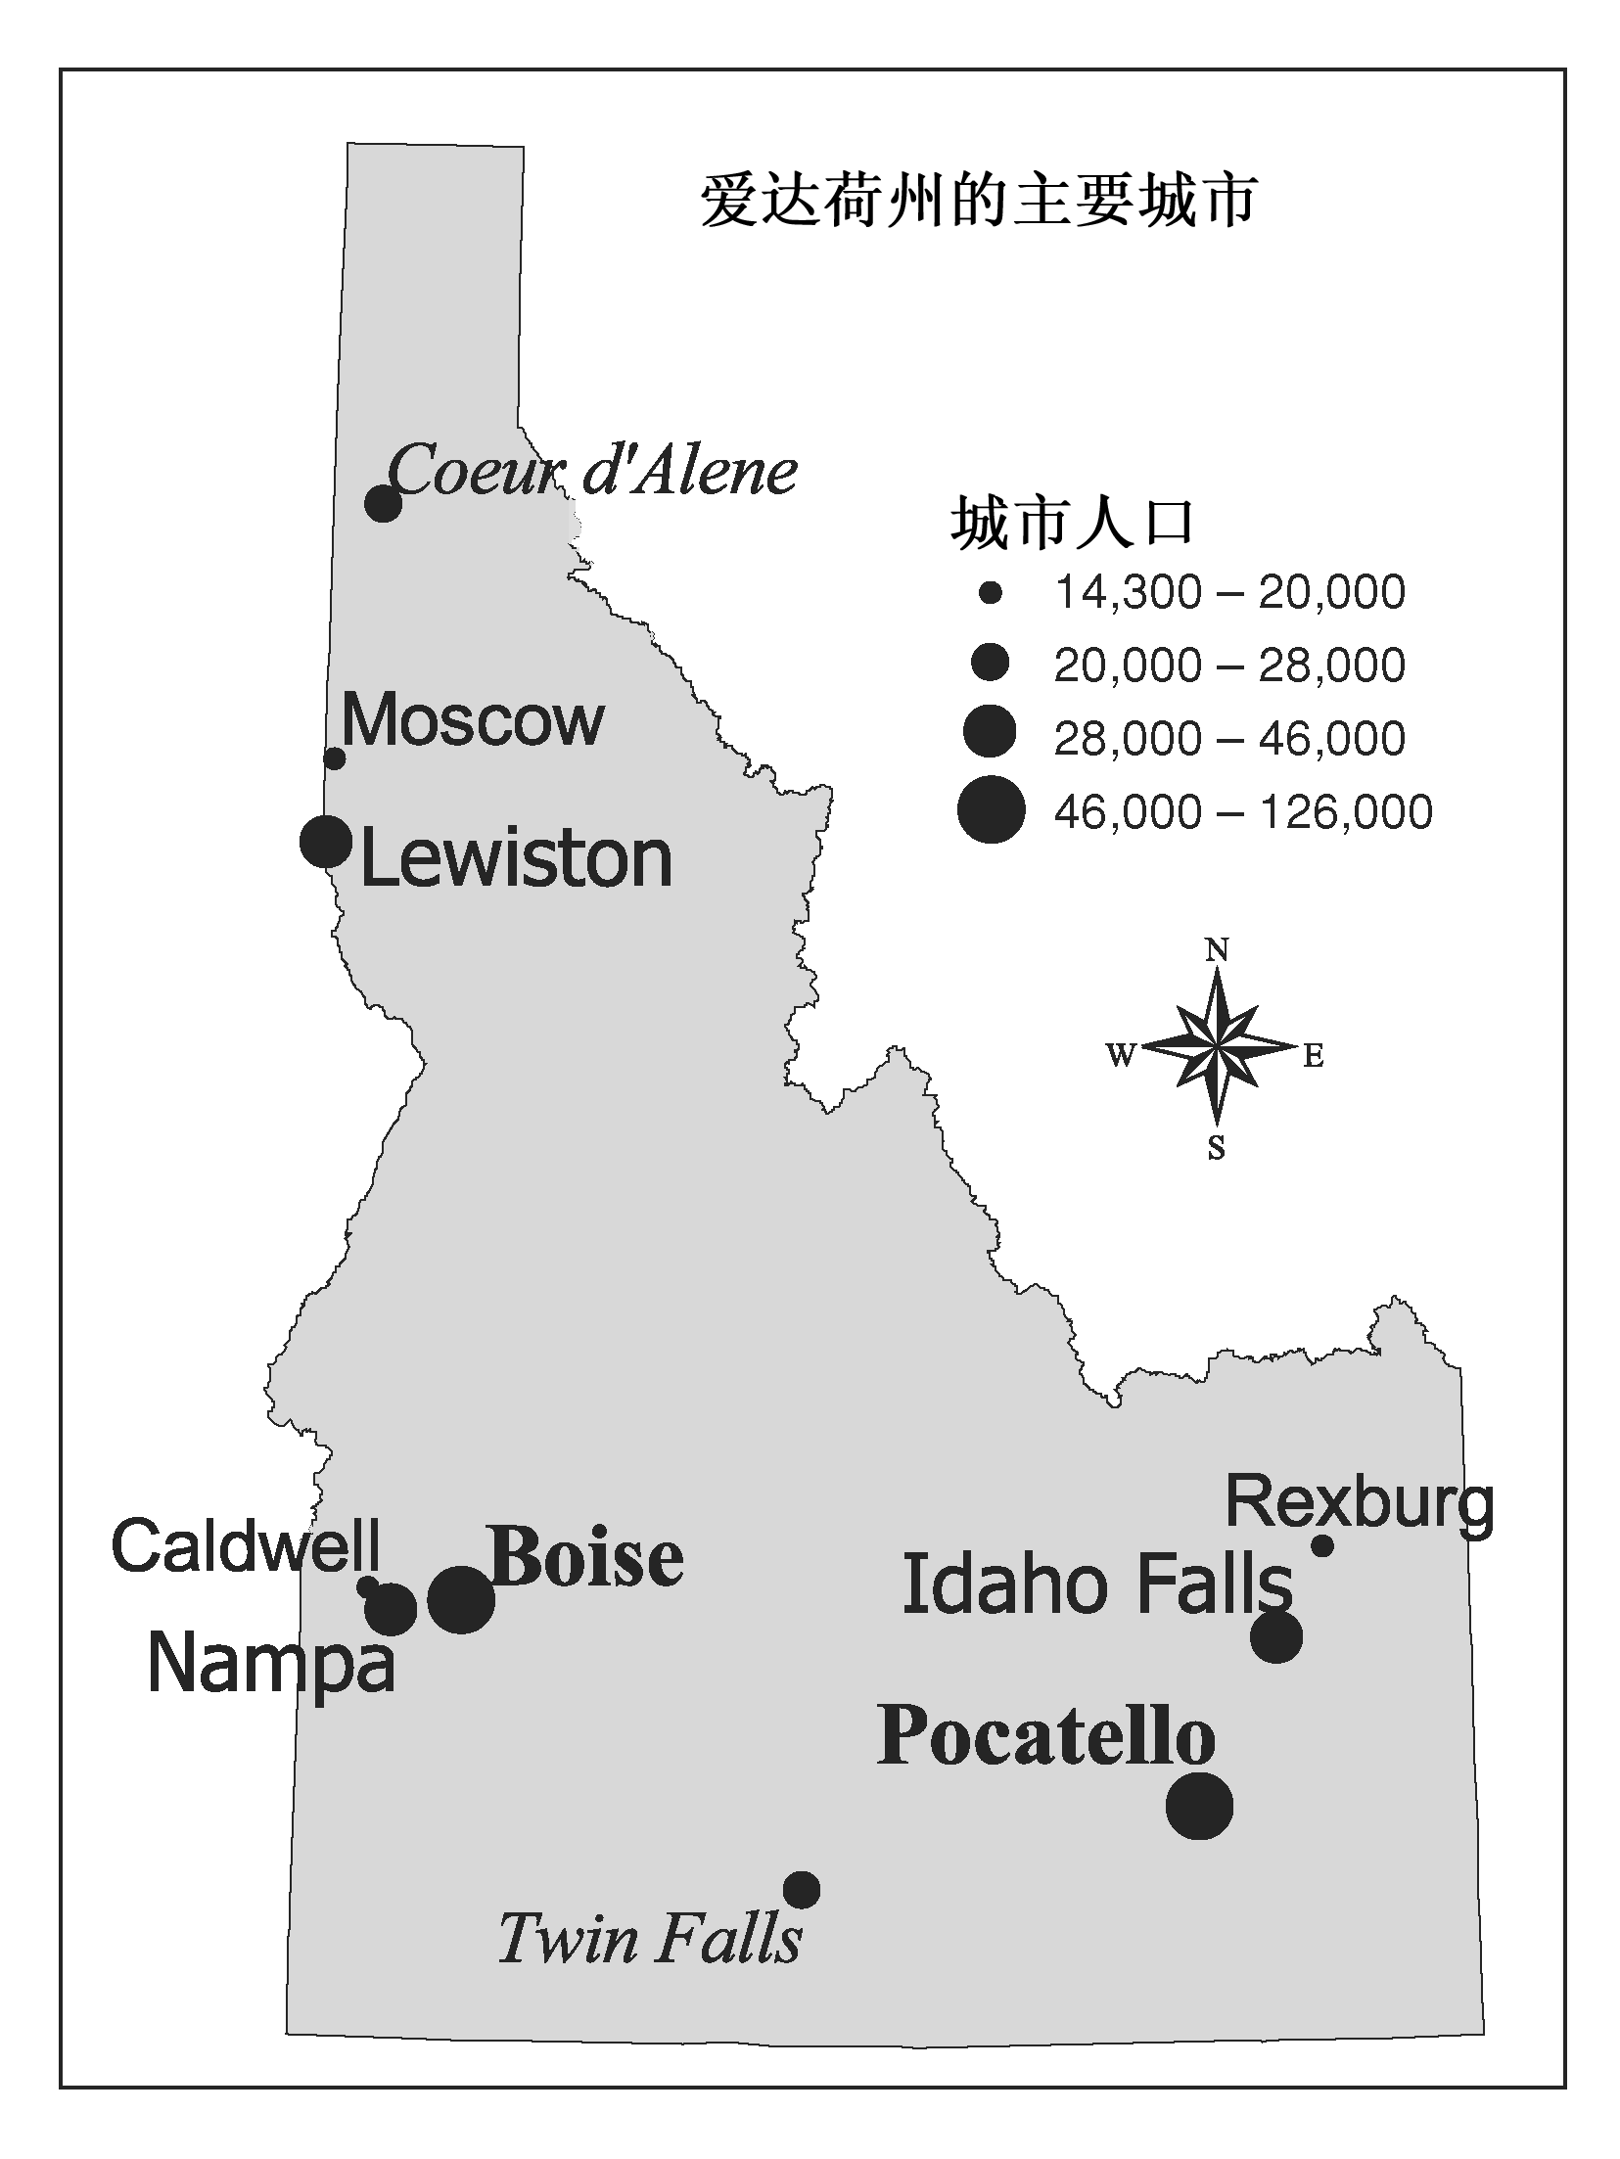
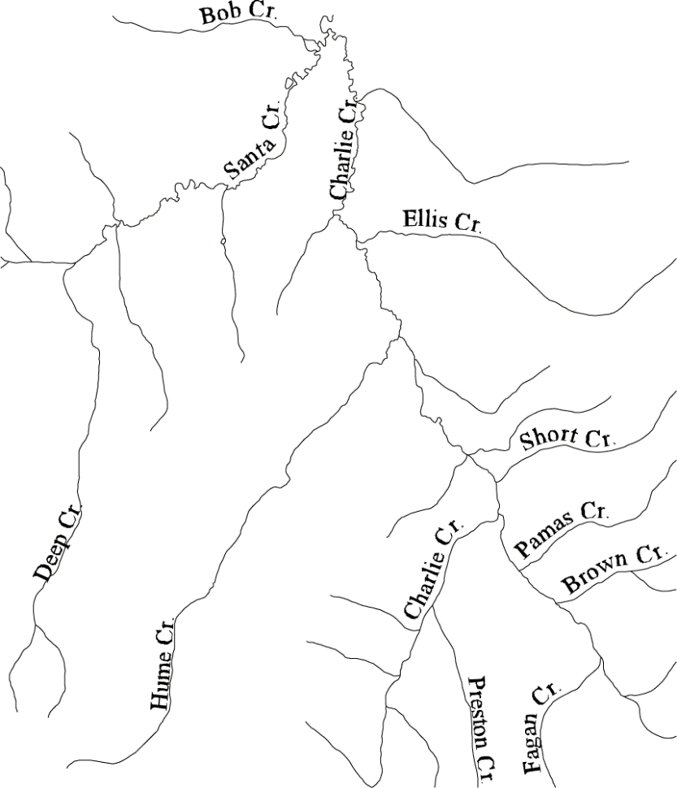
地图的注记
几乎每一种地图要素都需要有注记。制图者把文字当作一种地图符号，因为与点状、线状、面状符号一样，文字也有多种变化类型。

Slide 20
地图设计
地图设计是一种为达一定目标而进行的视觉设计。
设计良好的地图看起来应该是平衡的、协调的、有序的和悦目的，而设计拙劣的地图则只会令人迷惑和产生误导。
地图设计既是科学，也是艺术。
制图者通常从排版和视觉层次的角度来研究地图设计。
排版是对地图的不同要素进行排列与组合。排版关注的主要方面包括焦点、顺序和平衡问题。
视觉层次（Visual hierarchy）是指将三维效果或深度引入可视平面的开发过程。

Slide 21
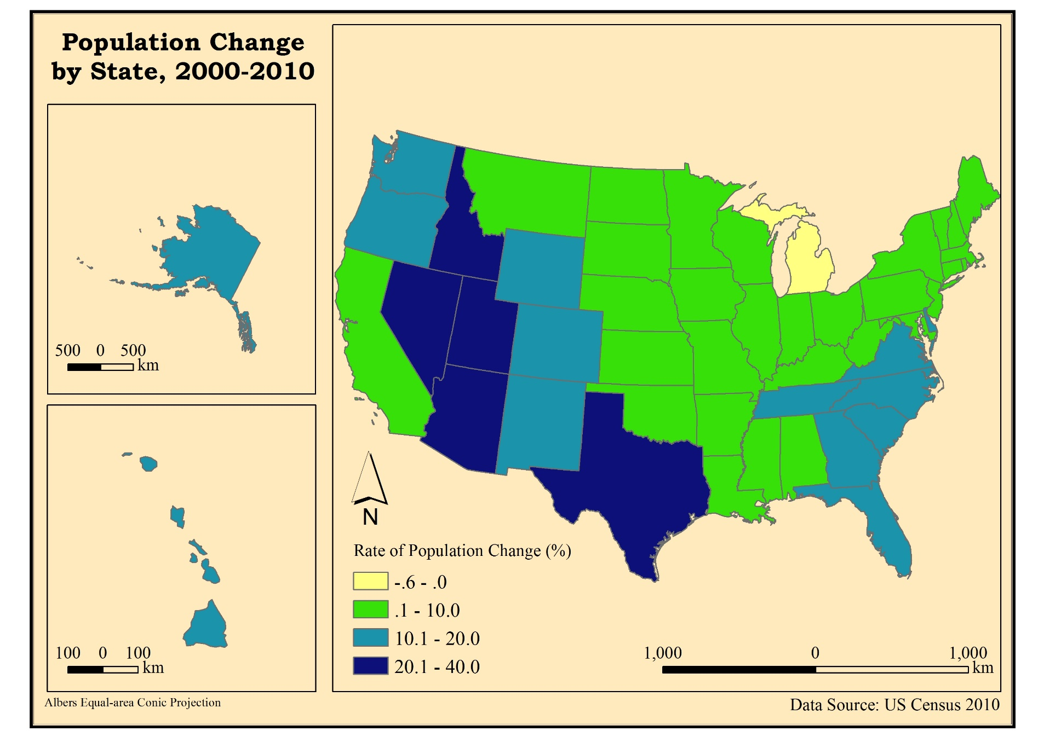
练习1：制作一幅等值区域图

Slide 22
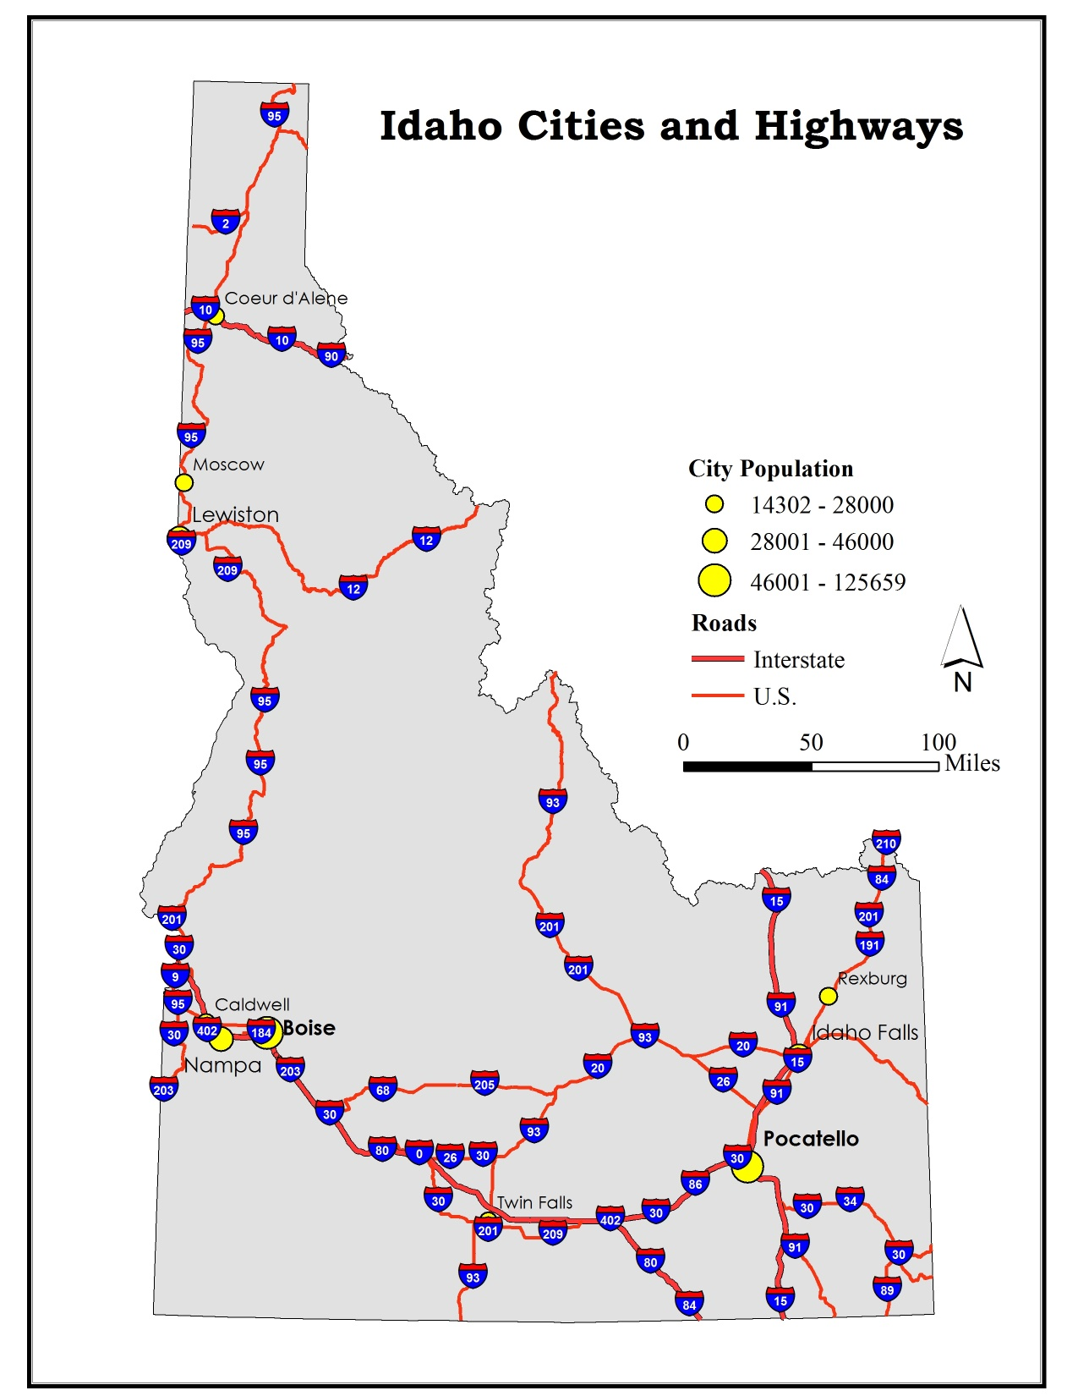
练习2：使用分级符号、线状符号、公路盾形符号和文字符号

Slide 23
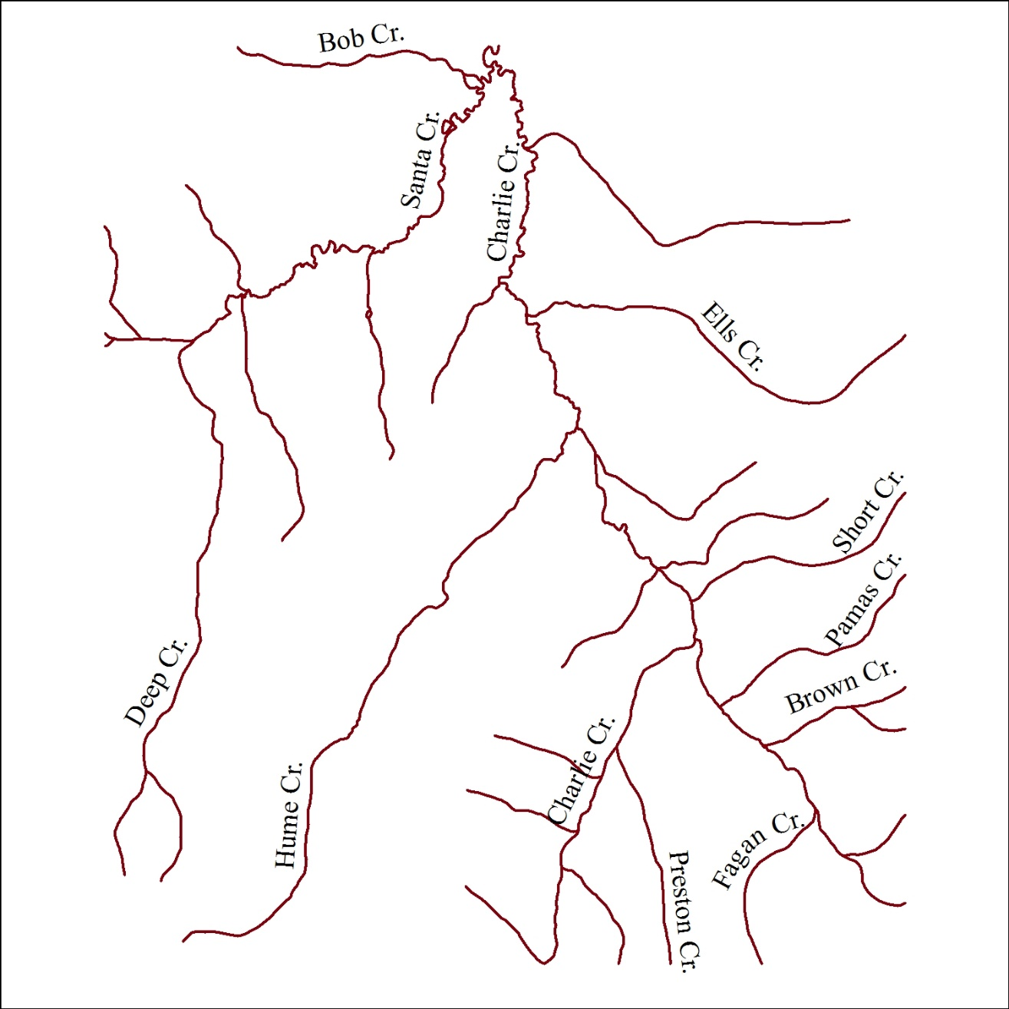
练习3：河流注记

Slide 24

Thanks！
Q & A
王江浩CAS
http://jianghao.wang

